Slide 1
Колебания
Колеба́ния — повторяющийся в той или иной степени во времени процесс изменения состояний системы около точки равновесия.
Колебания почти всегда связаны с попеременным превращением одной формы энергии в другую форму

Slide 2
Физическая природа колебаний может быть разной (механические, электромагнитные, смешаные )
Но различные колебательные процессы описыватся одинаковыми уравнениями
Процессы разной природы, повторяющиеся через равные промежутки времени, могут быть представлены в виде суммы (суперпозиции) гармонических колебаний

Slide 3
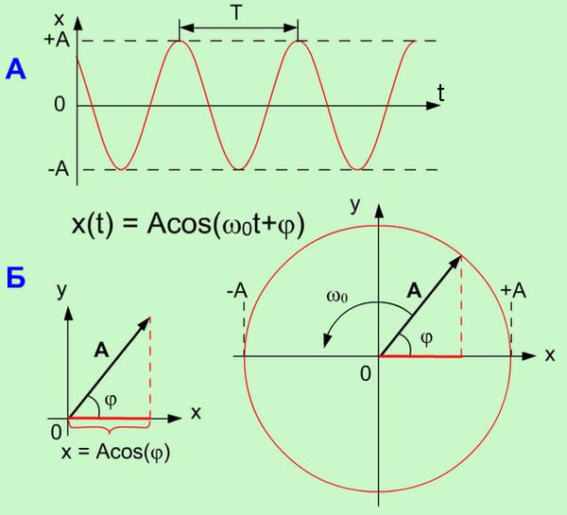
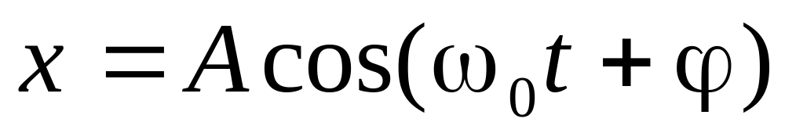
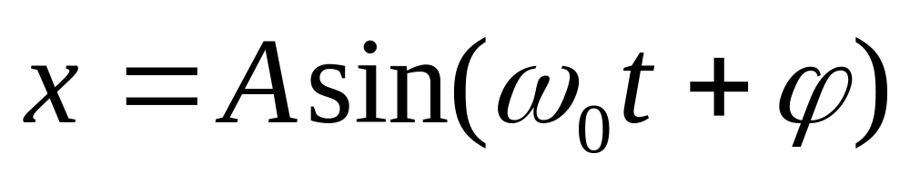
Гармонические колебания

Slide 4
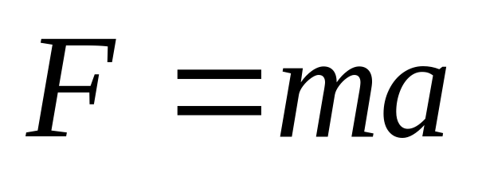
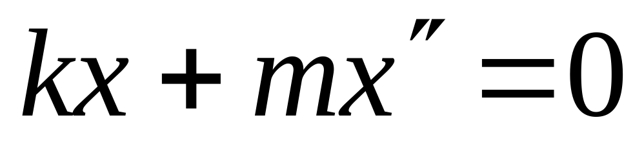
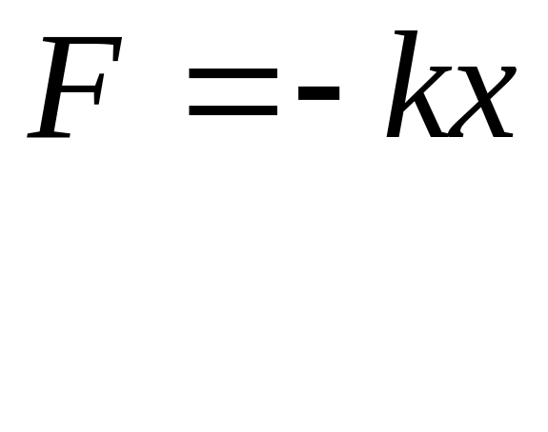
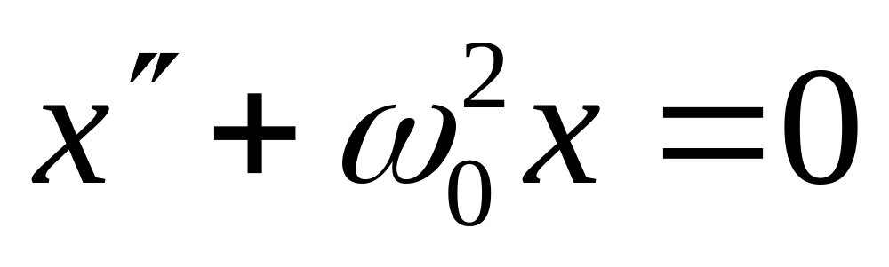
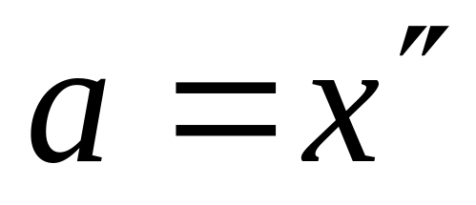
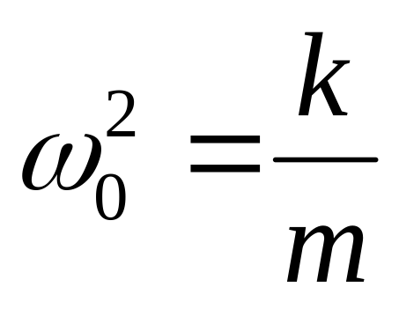
Дифференциальное уравнение гармонических колебаний
.
Дифференциальное уравнение
второго порядка

Slide 5
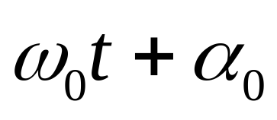
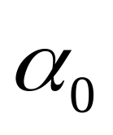
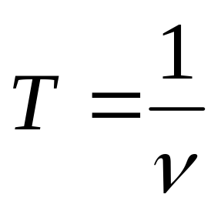
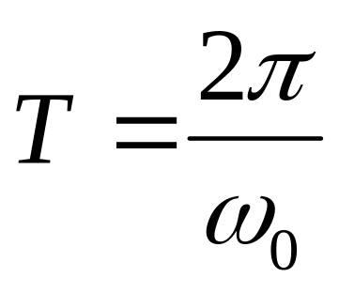
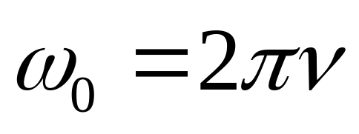
Характеристики колебаний
амплитуда колебаний -А
фаза колебаний-
начальная фаза-
ωо циклическая (круговая) частота
ν-линейная частота
Т-период

Slide 6



Скорость
Ускорение

Slide 7
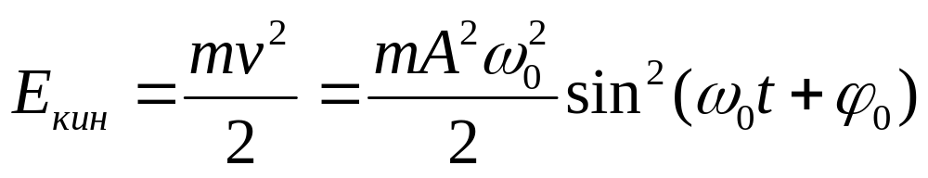
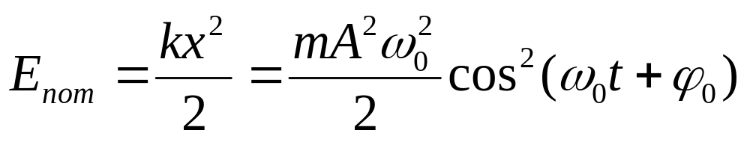
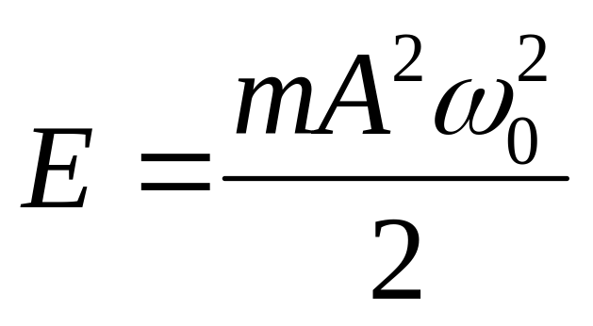
Энергия колебаний
Кинетическая
Потенциальная
Полная

Slide 8

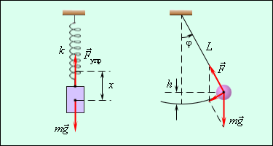
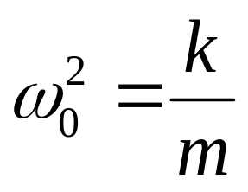
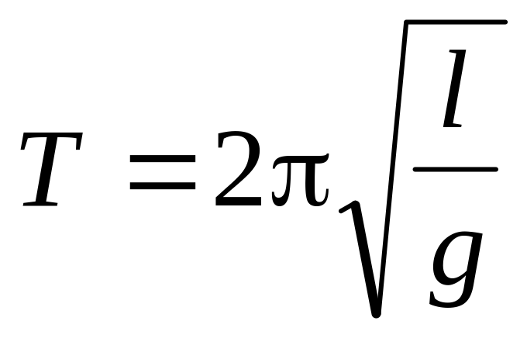
Пружинный маятник
Математический маятник

Slide 9
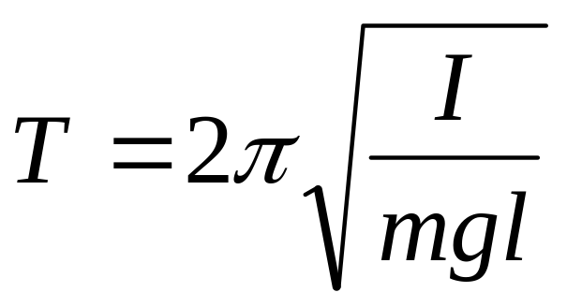
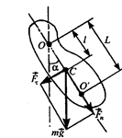
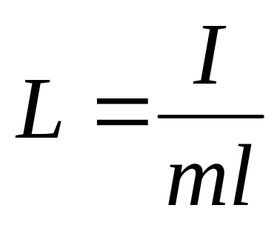
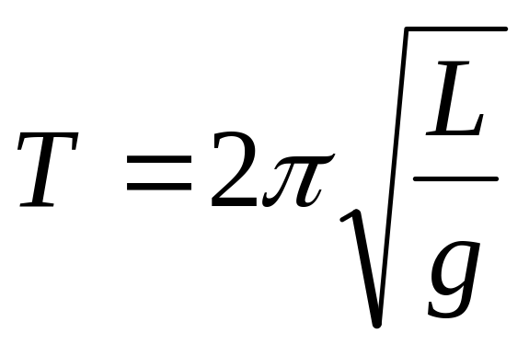
Физический маятник
приведенная длина

Slide 10

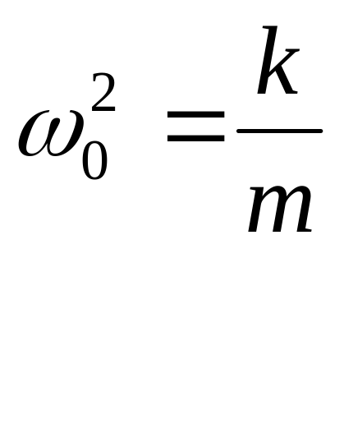
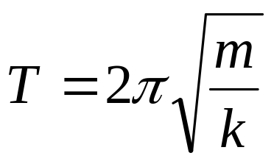
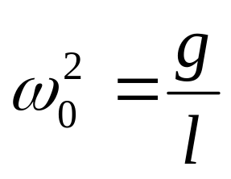
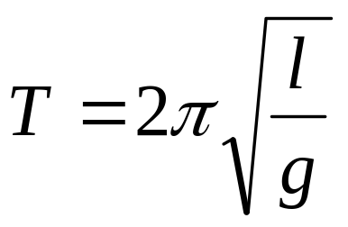
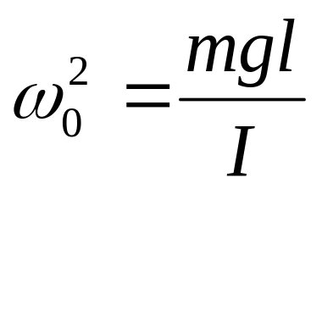
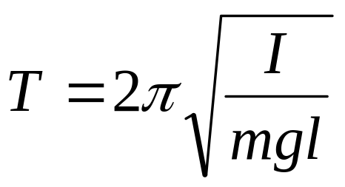

Система, которая совершает гармонические колебания, описываемые уравнением вида:
называется гармоническим осциллятором.
Пружинный маятник
Математический маятник
Физический маятник

Slide 11
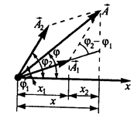
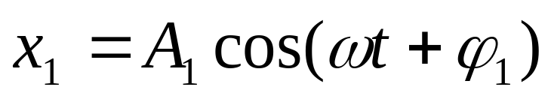
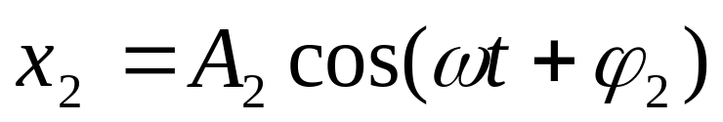
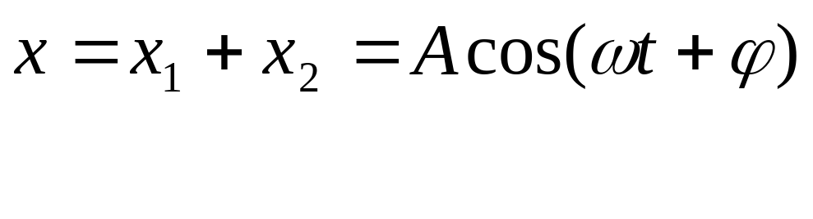
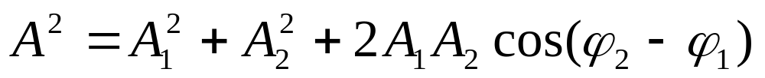
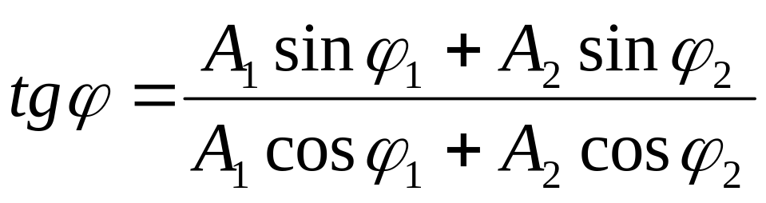
Сложение гармонических колебаний одного направления

Slide 12
Сложение гармонических колебаний одного направления
.

Slide 13

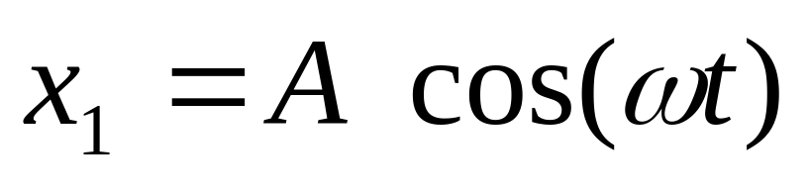
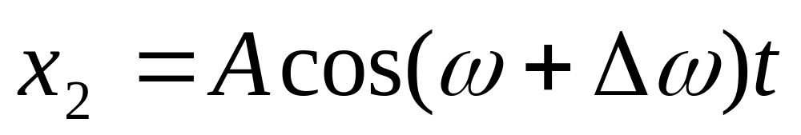
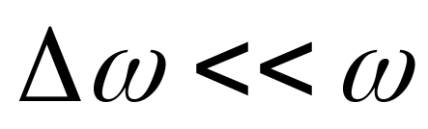
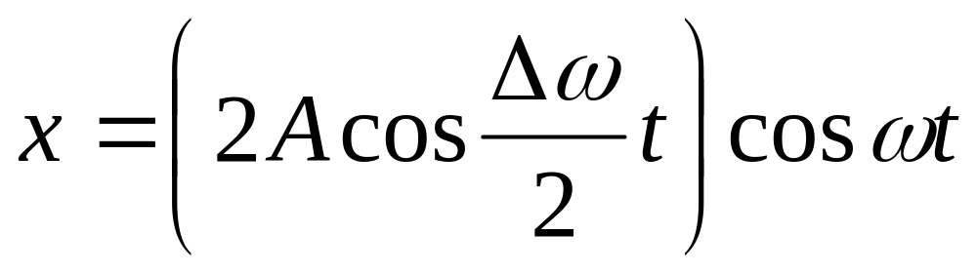
Биения

Slide 14
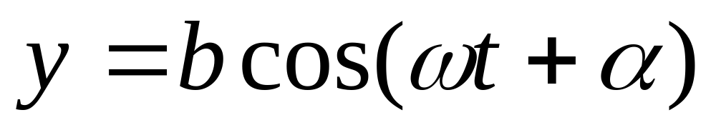
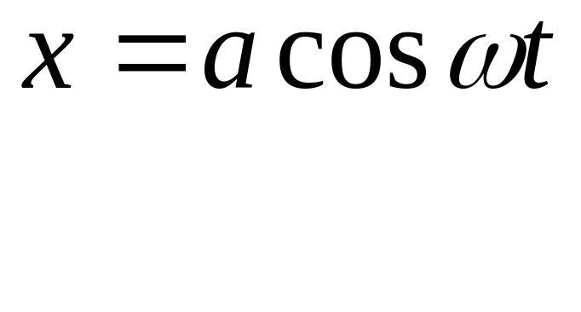
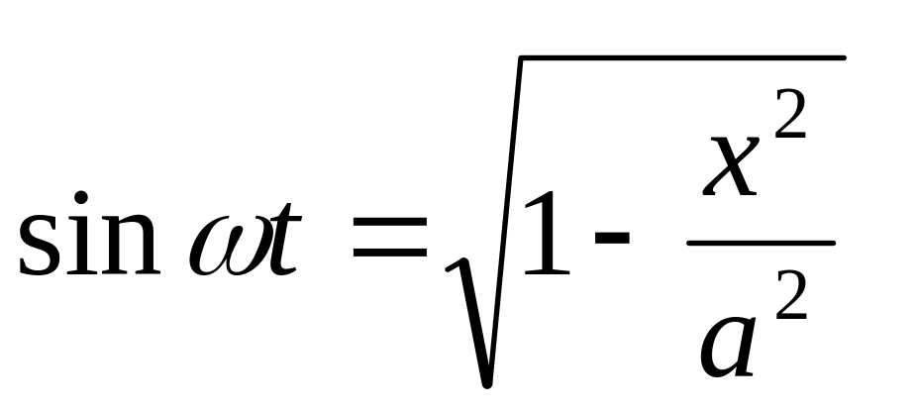
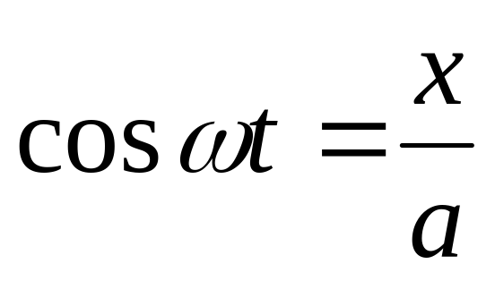
Сложение взаимноперпендикулярных колебаний
.

Slide 15
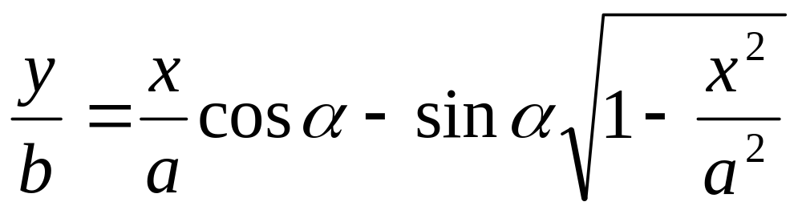
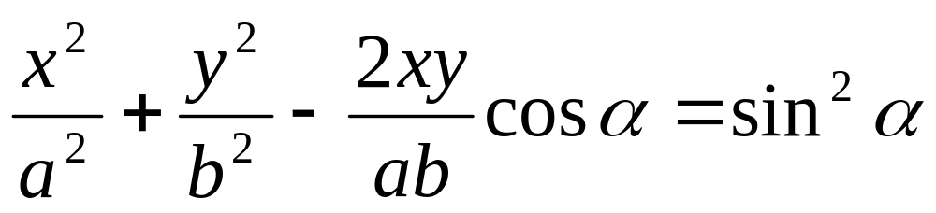
Сложение взаимноперпендикулярных колебаний
.
уравнение эллипса

Slide 16
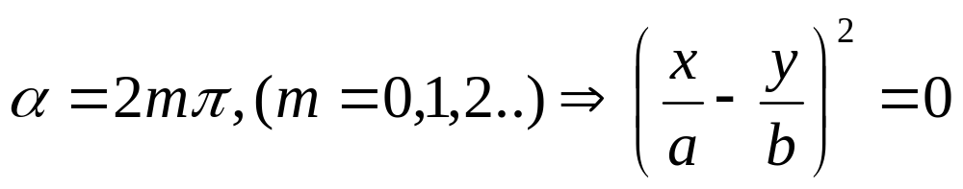
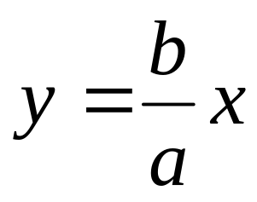
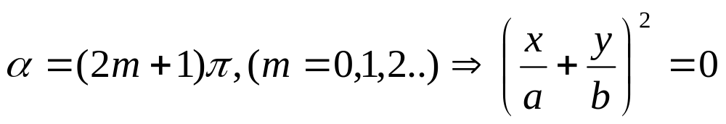
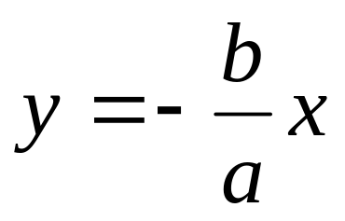

Частные случаи: а) б)

Slide 17


Уравнение эллипса, приведенного к координатным осям
.
Уравнение окружности

Slide 18

Если частоты взаимноперпендикулярных колебаний кратны, то получаются сложные фигуры.
Фигуры Лиссажу

Slide 19





Затухающие колебания
k-коэффициент жёсткости пружины
r-коэффициент сопротивления

Slide 20













.
δ- коэффициент затухания
.
φ- начальная фаза

Slide 21





.

Slide 22








Логарифмический декремент затухания
.

Slide 23








Время релаксации – время, за которое амплитуда уменьшается в раз
Из уравнения
Используя (9) и (10),
N- число колебаний за время релаксации

Slide 24


Учитывая (11),
Логарифмический декремент – это величина, обратная числу колебаний,
в течение которых амплитуда колебаний уменьшается в раз

Slide 25







Добротность колебательной системы Q
.

Slide 26










Пусть
При малых

Slide 27


Slide 28



Вынужденные колебания
.
линейное неоднородное дифференциальное уравнение

Slide 29

Решение уравнения имеет вид:
.
Найдём условие резонанса: А – max при min знаменателя

Slide 30


Явление резонанса
.

Slide 31



Резонанс
.

Slide 32




Если затухание мало
.
статическое отклонение
Добротность характеризует резонансные свойства
колебательной системы: чем Q> , тем Ares>

Slide 33

Вынужденные колебания отстают по фазе на угол φ от вынуждающей силы
.

